Slide 1
Cybersecurity
07 - Sicurezza della Rete

Slide 2
Indice del Modulo
        Si esaminano in questo modulo numerose vulnerabilità specifiche, sia dei protocolli TCP/IP che del traffico su siti Web.
        In particolare si parlerà di:
  Protocolli IP e loro vulnerabilità
  Pacchetti malware e loro detezione
  Vulnerabilità del Web
  OWASP Top 10
  Iniezione di comandi
  Cross site scripting
  Cross site request forgery

Slide 3
Protocolli TCP/IP

Slide 4
Modello DoD
  Modello a livelli del software di comunicazione Internet.
  E’ del 1980 (Univ. California)
    Ha numerose vulnerabilità di sicurezza, che al tempo non era un problema percepito.
    Purtroppo non si può cambiare.
Applicativi
Client
Server
HTTP SMTP
FTP SSH ecc.
usr
Port
RAM
Controllo End-to-End
Berkeley ‘Socket’
Interface (BSI)
Protocolli
TCP/IP
TCP UDP
IP ICMP
Internetworking
Kernel
Device Driver
Interface (DDI)
Interfacce
Fisiche
IEEE 802.x
Device Drivers
Firmware
sys

Slide 5
Testata del Datagramma IP
  Non c’è alcuna autenticazione dei campi, in particolare l’indirizzo IP del mittente.
  Altri campi possono trasportare informazioni nascoste (fuori banda),
parola: 32 bit
versione
lg test
tipo servizio
lung totale datagramma
identificativo
R
DF
MF
offset frammento
tempo vita TTL
protocollo
checksum
5 parole
obbligatorie
indirizzo IP mittente
indirizzo IP destinazione
opzioni (fino a 40 bytes)
10 parole
opzionali
payload (fino a 64 Kbytes)

Slide 6
Spoofing
  IP del mittente volutamente falso
    o per nascondere l’identità del mittente vero
    oppure per impersonare un altro mittente, fidato
  Alcuni servizi usano solo l’indirizzo IP per autenticare
A
B
From: B
To: A
Esegui comando privilegiato
K
Richiesta esecuzione con spoofing

Slide 7
Spoofing
        L’ottenimento di informazioni riservate è più complesso ed implica una mofifica del routing.
    Vi sono molti modi di modificare il routing, per esempio con falsi messaggi di Route Update.
A
B
From: B
To: A
Dammi informazioni riservate
From: A
To: B
Numero CC: ……
K
From: X
To: A
Update route to B via K
X
Richiesta informazioni con spoofing

Slide 8
Avvelenamento di ARP
        Per risolvere l’indirizzo MAC a livello Interfacce Fisiche dall’indirizzo IP dei Protocolli di Rete si usa il protocollo ARP (Address Resolution Protocol).
  Svolgimento normale
    Il richiedente invia una richiesta broadcast who-has alla LAN con parametro l’indirizzo IP.
    Il nodo che riconosce il proprio indirizzo IP risponde con un pacchetto unicast is-at col proprio indirizzo MAC.
    Il richiedente lo segna in una cache per due minuti.
  Attacchi: un altro nodo risponde
    Col proprio indirizzo MAC
    Con l’indirizzo MAC di un terzo o inesistente
        Per due minuti la cache ARP è avvelenata - la comunicazione è impossibile. Poi si ripete.
  Contromisura:
    Fissare la corrispondenza nel file /etc/ethers

Slide 9
ARP Cache Poisoning
        E’ un attacco di Diniego di Servizio.
        E’ raro che più di un nodo compia l’attacco.
        Il nodo colpevole è probabilmente stato infettato tramite Ingegneria Sociale.
A
B
C
D
E
X
who-has IP=E
E is-at MAC(E)
E is-at MAC(B)
E is-at MAC(X)
Esempio di ARP Cache Poisoning

Slide 10
Attenzioni
  L’autenticazione non deve mai avvenire a livello Protocolli di Rete (indirizzo IP) o Interfacce Fisiche (indirizzo MAC).
  Solo il livello Applicativi può essere dotato di sufficiente intelligenza per l’autenticazione.
  Non ci si può mai fidare dell’indirizzo IP o MAC del mittente

Slide 11
File Transfer su ICMP
        Il controller remoto che ha infettato una macchina locale deve poter comunicare con essa, per esempio per trasferire files di materiale confidenziale.
        Spesso il ping ha il permesso di transito dal firewall. Questo corrisponde ai tipi ICMP (Internet Control Message Protocol):
    8 - Echo Request (“ping”)
    0 - Echo Reply (“pong”)
Firewall
8
8
Nel mezzo del
cammin di nost
ra vita mi rit
Nel mezzo del
cammin di nost
ra vita mi rit
        Purtroppo il payload del ping arriva a 64 Kbyte.
    Usandone 500 per pacchetto per non causare sospetti si può comunque trasferire un file
        Occorre avere nella rete un Intrusion Detection System ben calibrato.
0
Ack
8
rovai per una s
elva oscura che
la diritta via
File Transfer con Ping

Slide 12
Comunicazioni Nascoste
        I computer infetti P delle varie reti (powned) sono gestiti dal Command & Control Centre (CCC).
        Nello stabilire il canale si notano due tipi di attività:
  Trolling
    Il CCC cerca i P delle varie reti
  Beaconing
    Il P cerca il CCC
    Detto anche “telefono casa”
        Occorre impedire qualsiasi contatto dei computer interni con l’esterno che non sia mediato da Proxy e monitorato.
CCC
P

Slide 13
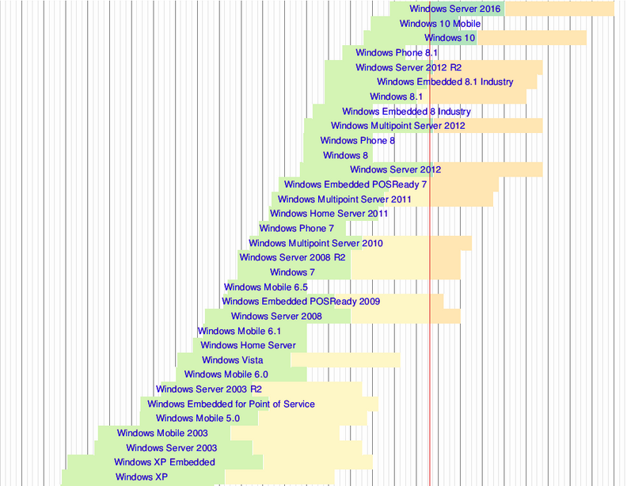
Supporto a versioni Windows
Supportata
Supportato esteso
2000
2005
2010
2015
2020
2025

Slide 14
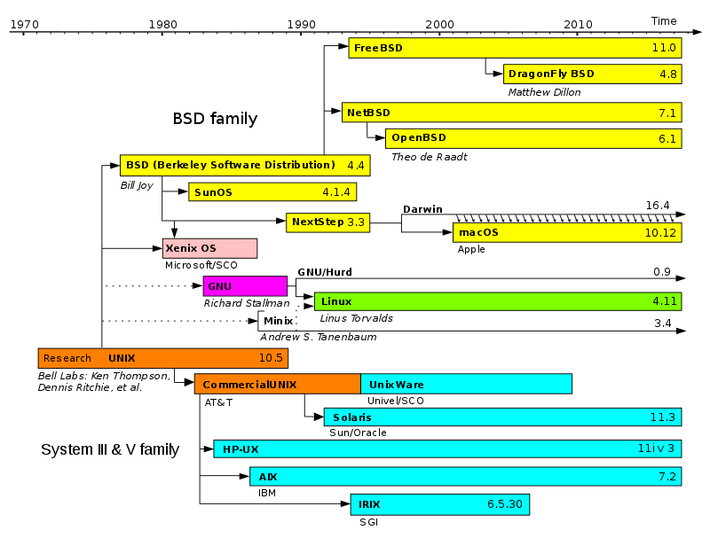

Slide 15
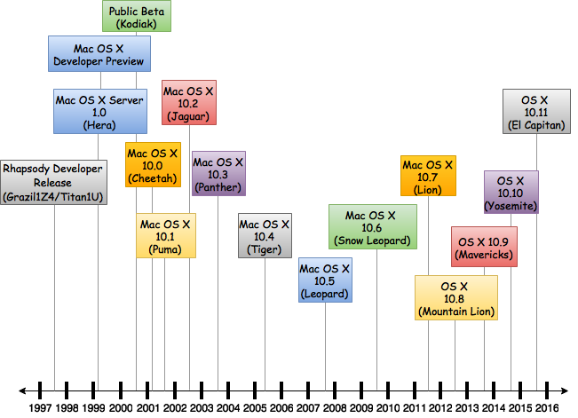

Slide 16
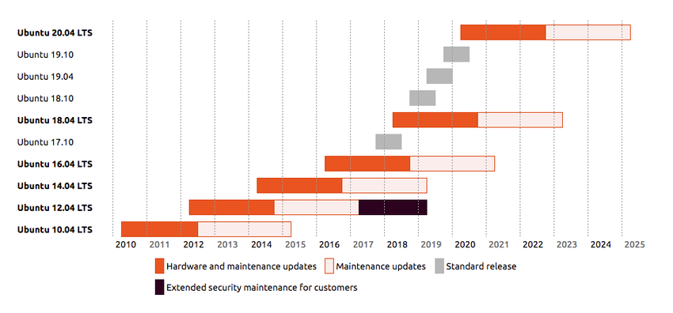

Slide 17
Sommario

Slide 18
Sommario
        I

